Slide 1

xAccess
Il tuo REGISTRO ELETTRONICO A PORTATA DI MANO
Production by ACCESS

Slide 2
Intuibilità ed efficienza elevata
La nuova applicazione xAccess è pensata per fornire al docente un accesso rapido e diretto alle funzionalità che dovrà compiere in classe fornendo informazioni complete a portata di pochi click. In modo tale da ridurre il tempo di compilazione di una classe in modo digitale al posto di utilizzare il cartaceo.
Production by ACCESS

Slide 3

Ottimizzato
L’app è completamente ottimizzata in modo tale da offrire il massimo delle performance, basso utilizzo di CPU/RAM e poco utilizzo di memoria. Il programma è anche basato su un sistema di orientamento semplice in modo tale da rendere lettura e compilazione facile.
Production by ACCESS

Slide 4


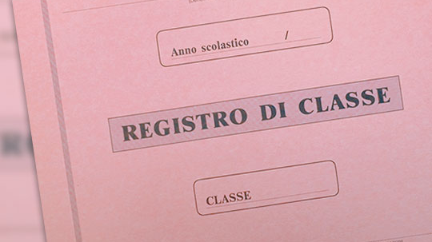
Funzioni esclusive
Offre un resoconto annuale molto specifico con ogni progresso dell'alunno, offre un'alta precisione per quanto riguarda I voti nel corso dell anno, inoltre è molto preciso per quanto riguarda il primo e secondo quadrimestre a materia, risulta essere molto preciso per quanto riguarda la promozione o la bocciatura dell'alunno e infine si ha anche la possibilità di inserire le note che attraverso un metodo statistico vanno a influire sulla condotta, tutto compreso nell'applicazione.
Production by ACCESS

Slide 5
MAGGIORI INFORMAZIONI DI ACQUISTO.
Se si è interessati a voler comprare Xaccess E SI VUOLE CONOSCERE DI Più L’AZIENDA ACCESS PER PROGETTI FUTURI CLICCARE QUI:
Production by ACCESS

